Slide 1
Címkék és gombok
Grafikus felhasználói felület (GUI) készítése
© Tóth József, 2015 http://infotanar.blog.hu

Slide 2
tkinter
Könyvtár grafikus felhasználói felület (GUI) létrehozásához.
A Pythonban „gyárilag” benne van.
Más lehetőségek: wxPython, GTK, …

Slide 3


Első GUI programunk
tkinter könyvtár importálása
ablak példány létrehozása a Tk osztályból
események figyelése
cimke.pyw
Próba!

Slide 4
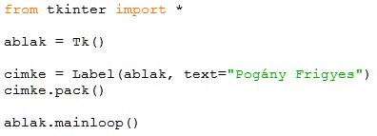

Címke készítése
tkinter könyvtár importálása
ablak létrehozása a Tk osztályból
címke létrehozása és elhelyezése
események figyelése
cimke.pyw
A pack() metódus elhelyezi a címkét az ablakban (enélkül nem látszana), és hozzá igazítja az ablak méretét.
Próba! Állítsd szélesebbre az ablakot, és próbáld ki a működését!

Slide 5
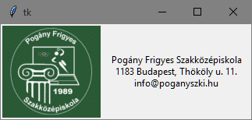
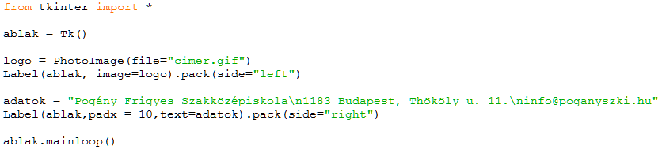
Kép elhelyezése címkében
cimke.pyw
A képet (csak GIF!) a címkében, bal oldalon helyezi el.
A (többsoros!) szöveget a jobb oldalon helyezi el.
Ha nem adunk nevet a címkének, a létrehozás és az elhelyezés összevonható egy utasításba.
padx: mellette üres hely
Elhelyezés a pack() metódussal:
left: balra, right: jobbra, top: felülre, bottom: alulra
Próbáld meg a képet felülre, majd alulra tenni!
Mi történik az ablak méretének módosításakor?

Slide 6
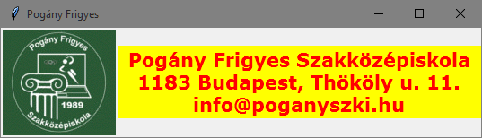
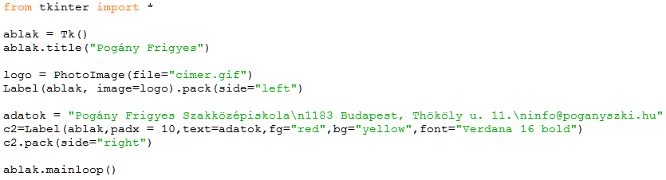
Címke formázása
cimke.pyw
Az ablak címe Pogány frigyesre változik.
A szöveg piros betűkkel, sárga háttéren, Verdana 16 pontos, félkövér betűkkel jelenik meg.

Slide 7
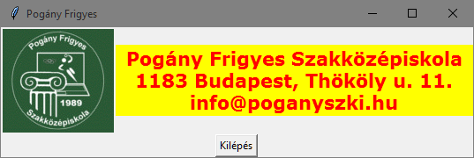
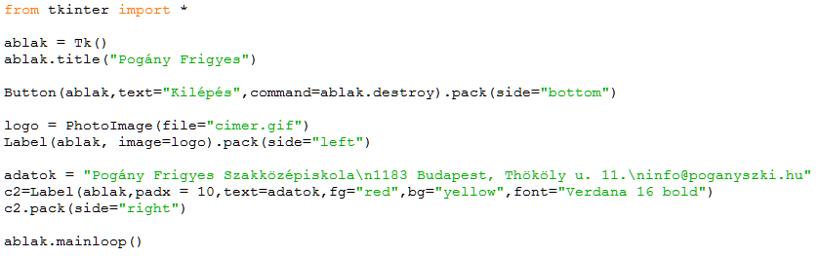
Gomb készítése
cimke.pyw
Próba!
Alul elhelyez egy gombot, amelyre rákattintva az ablak bezáródik.
Fontos az elemek elhelyezésének sorrendje!

Slide 8
Kérdések
Hogyan hozunk létre egy ablakot?
Hogyan figyeljük az eseményeket?
Hogyan készítünk címkét, és hogyan helyezzük el azt az ablakban?
Hogyan helyezhetünk el képet egy címkében?
Hogyan formázhatunk egy címkét?
Hogyan készíthetünk gombot?

